Slide 1
HodnocenÍ územních dopadů (territorial impact assessment)
Prof. RNDr. Milan Viturka, CSc.: Regionální ekonomie a politika II.

Slide 2
Podstata a hlavní cíle metody
Hlavní cílem aplikace metody TIA/Territorial impact assessment je ex-ante hodnocení územních dopadů rozvojových intervencí resp. projektů (lze ji však aplikovat i na ex-post hodnocení). Její vznik odrážel zvyšující se potřebu územní percepce ekonomických, sociálních, environmentálních a institucionálních dopadů. V tomto kontextu je možné konstatovat, že TIA klade důraz na využití integrujícího holistického přístupu považujícího celek za něco více než prostý souhrn jeho částí (se zvláštním zřetelem na reflexi zpětných vazeb). Z dlouhodobého pohledu je logickým důsledkem omezenosti zdrojů nerovnoměrný rozvoj jak na národní, tak i na regionální a lokální úrovni. V souladu s touto zřejmou skutečností je aplikace metody TIA úzce spojena s Politikou hospodářské, sociální a územní soudržnosti EU (považované za hlavní investiční politiku), jejímž cílem je stimulace konkurenceschopného a udržitelného rozvoje území. Aplikace diskutované metody tak podporuje implementaci principu solidarity, jehož odpovídající ideou je ekonomická konvergence regionů.
Z obecného pohledu potřeba aplikace metody TIA vyplývá z omezenosti zdrojů, která je logicky propojena s výběrem co nejúčelnějších resp. nejefektivnějších intervencí tj. projektů. Tento výběr by měl reflektovat nejen jejich finanční ale i nefinanční efekty, které v případě veřejných projektů obvykle hrají rozhodující roli (v tomto směru jde mj. i o posouzení zda produkce pozitivních externalit nebude převážena produkcí externalit negativních).

Slide 3
Pro konkrétní aplikaci TIA v zemích EU je charakteristická metodická procedura sestávající ze čtyř základních kroků:
screening – posouzení zda je v daném případě metodu TIA účelné aplikovat,
scoping – určení rozsahu intervence/projektu determinující hierarchickou úroveň aplikace TIA (uvedené dva kroky musí respektovat příslušné národní regulační rámce),
analyzing – analýza potenciálních možností spojených s realizací intervencí resp. projektů prostřednictvím aplikace kvantitativních a kvalitativních přístupů k hodnocení,
assessing – vlastní posouzení intervencí/projektů vztahující se k dotčenému území na základě multikriteriální analýzy (s případným zohledněním názorů hlavních stakeholderů).
TIA klade důraz na využití jednoduchých metod v zájmu co nejsnazší aplikace veřejnými správními institucemi (nejčastěji jde o regionální a lokální instituce zodpovědné za územní plánování působící v interakci s centrálními institucemi). Tento přístup koresponduje s perspektivním charakterem hodnocení, pro které logicky nejsou k dispozici všechna relevantní data – alternativní využití predikcí je pak spojeno s řadou nejistot, které nemůže odstranit ani využití sofistikovaných matematicko-statistických modelů kladoucích důraz na dosavadní vývojové trendy v dané oblasti. Dalším významným problémem jsou obtíže s dosahováním potřebného konsensu mezi příslušnými aktéry, které výrazně narůstají s rostoucí složitostí a časovým horizontem intervencí resp. projektů. Na druhé straně je potřebné zmínit relativně snadnou replikovatelnost metody TIA, která vytváří potřebný prostor pro její flexibilní aplikaci s využitím bottom-up přístupu a rovněž pro účelné zohlednění institucionální a plánovací tradice jednotlivých členských zemí EU. Za největší praktický problém spojený se zaváděním resp. prováděním TIA na národní úrovni je považována určitá neochota centrálních institucí (odvíjející se od jejich zkušenosti v dané oblasti) a na regionální a lokální úrovni pak častá skepse ohledně možností ovlivňovat rozhodnutí přijímaná centrálními institucemi.

Slide 4
Zavádění TIA v Evropské unii
Procedura TIA byla (po předchozích diskusích) oficiálně zavedena Evropskou komisí v roce 2002. Zásadní roli v rozvoji teoreticko-metodologického zabezpečení TIA, která má některé shodné rysy s úspěšně aplikovanou metodou EIA, pak sehrál program ESPON (European Spatial Observation Network). Primárním cílem bylo vytvořit co nejjednodušší metodologii použitelnou na unijní, národní i regionální úrovni s co nejnižšími nároky na zdroje dat. Sekundárním cílem pak bylo zajistit aby užitá metodika měla robustní charakter zajišťující potřebnou flexibilitu při současném respektování systémů hospodářské politiky a územního plánování uplatňovaných v jednotlivých zemích. Tento přístup vytváří vhodné předpoklady pro percepci různorodých efektů plánovaných intervencí a tudíž i pro včasné řešení potenciálních konfliktů s dotčenými subjekty, včetně relevantních institucí veřejné správy a samosprávy. Pro hodnocení dopadů se obvykle využívá tzv. matice dopadů obsahující nejčastější typy dopadů, které mohou v území nastat. Díky jednotnému metodologickému základu TIA lze výsledky její aplikace vzájemně porovnat a získávat tak rozsáhlé zkušenosti s její aplikací.
Pokud jde o konkrétní využití TIA v rámci jednotlivých členských zemích EU patří mezi státy s nejvíce rozvinutými aplikacemi TIA především Německo a Rakousko (zde je tato metoda i legislativně ukotvena). Pokud pak jde o jednotlivé politiky EU lze je na základě intenzity jejich vazeb na aplikaci TIA rozdělit do následujících skupin:
nejsilnější vazby – kohezní politika, zemědělská politika a politika rozvoje venkova, environmentální politika, dopravní politika,
středně silné vazby – energetická politika, politika vnitřního trhu a politika hospodářské soutěže,
slabé vazby – politika výzkumu a vývoje, hospodářská a měnová politika, vývozní politika, průmyslová politika.

Slide 5
Zavádění TIA v České republice
V roce 2015 nechalo MMR zpracovat metodiku TIA (Hodnocení územních dopadů) zaměřenou na posuzování projektových záměrů v českém institucionálním rámci. Předpokládá se, že na základě tohoto hodnocení budou moci veřejné subjekty (především města, obce, kraje, ministerstva a jejich organizace) snáze rozhodovat zdali danou intervenci realizovat či nikoliv. V tomto kontextu pak nejde pouze o deklarované cíle TIA, ale především o různorodé potenciální územní aplikace této metody umožňující rozhodovat který hodnocený projekt má větší potenciální efekty resp. přínosy pro rozvoj území v případě naplnění stanoveného cíle. V tomto směru tedy vytváří předpoklady pro kvalifikovaný výběr projektů a záměrů či jejich variant, které představují nejefektivnější řešení nejen z hlediska nákladů a přínosů v oblasti kterou chce investor/realizátor řešit, ale i z hlediska nákladů a přínosů v územích dotčených danou intervencí (které mohou být výrazně vyšší než primární lokální vazby daného projektu). Podle vypracovaných metodik hodnocení rovněž obsahuje komentář, jakým způsobem bylo posouzení provedeno a jakým způsobem byly jednotlivé dopady posouzeny a návazně rozčleněny do vybraných kategorií (projekty se zásadním, středním a malým dopadem).
Z celkového pohledu je možné konstatovat, že zavádění metody TIA v České republice má vliv nejen na zvýšení celkové efektivnosti intervencí, ale i na kvalitu podnikatelského a sociálního prostředí resp. kvalitu života a rovněž na kvalitu institucionálního prostředí, která s předchozími komponentami často velmi úzce souvisí. Zároveň jde o významný nástroj podporující decentralizaci rozhodování ve veřejné správě a tím i jeho žádoucí přiblížení občanům. Z praktických příkladů pak lze uvést např. vypracování aplikaci originálních metodik multikriteriálního hodnocení dopravních projektů (Viturka a kol. 2015 a 2023).

Slide 6
Systémové vazby TIA
Systémové vazby TIA, kromě její rámcové metodologické návaznosti na metodu EIA, se logicky vztahují k územnímu rozvoji a v tomto kontextu zohledňují relevantní plánovací procesy a realizaci příslušných záměrů včetně funkcí a aktivit územní správy a samosprávy. Při její aplikaci jde přednostně o regionální a lokální úroveň a příčinné souvislosti spojené s realizací dané intervence resp. projektu. K tomu je nezbytné podotknout, že TIA nenahrazuje nástroje jako je studie proveditelnosti a neřeší tedy problém zda je projekt vhodné realizovat z hlediska jeho finanční resp. ekonomické návratnosti a efektivnosti. Pochopitelně také nenahrazuje zavedené speciální správní postupy, jako je územní plánování či EIA.
Popsané přístupy k aplikaci TIA jsou modifikovány, kombinovány a doplněny novými postupy do uceleného, široce využitelného metodického postupu hodnocení územních dopadů na projektové úrovni, případně za určitých podmínek i na úrovni programové. Vytvořená metodika je založena na komplexním pohledu na území, zohledňuje hierarchický význam území a sídelní strukturu i typologickou odlišnost jednotlivých území. V průběhu zpracování počítá s propojením jednotlivých složek a prvků v území, přičemž zohledňuje geografické pravidelností v uspořádání území a současně bere v úvahu jedinečnou povahu každé intervence. Na druhé straně nehodnotí zdali projekt je či není možné realizovat podle stávajících platných norem (soulad s územně plánovací dokumentací, legislativa v oblasti ochrany životního prostředí apod.) a nenahrazuje tedy jiné již zavedené procesy posuzování a povolování projektů, ani posuzování projektu v kontextu ÚPD. Za zcela zásadní otázku pak je považováno posouzení dopadů na hlavní cílové skupiny stakeholderů. Zde je přitom důležité nejenom to o jakou skupinu se jedná, ale i zda bude mít projekt stejný vliv na všechny cílové skupiny, nebo zda bude na některé skupiny působit odlišně.

Slide 7
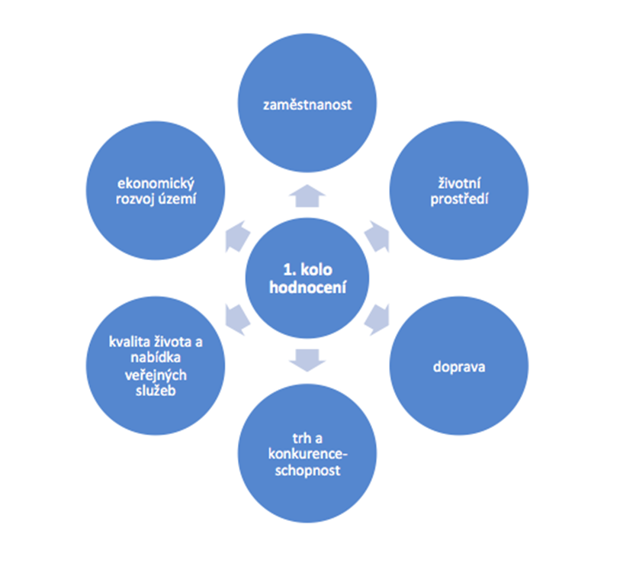
Konkrétní aplikace metody TIA je dvoukolová. V prvním kole se posuzuje významnost projektu na základě jednoduché bodové metody zaměřené na významnost projektu (viz obrázek). Toto posouzení provádí pracovníci zabývající se územním rozvojem nebo investicemi obce, města či kraje. Druhé kolo je pak zaměřené na projekty, u kterých byly v prvním kole stanoveny významnější územní dopady a jejichž konečné posouzení je proto nezbytné svěřit specializovaným odborníkům resp. institucím.
Aplikace metody TIA je pak kromě institucí státní správy a samosprávy určena i soukromým investorům příp. organizacím z neziskové sféry, profesním sdružením a dalším subjektům, které se chtějí zapojit do hodnocení rozvojových projektů realizovaných na území relevantních územních celků.

